Slide 1

阅读组会
FlashInfer: Efficient and Customizable Attention Engine for LLM Inference Serving
报告人
刘 硕
一作华盛顿大学
在英伟达实习时的工作
MLSYS25 Best Paper

Slide 2
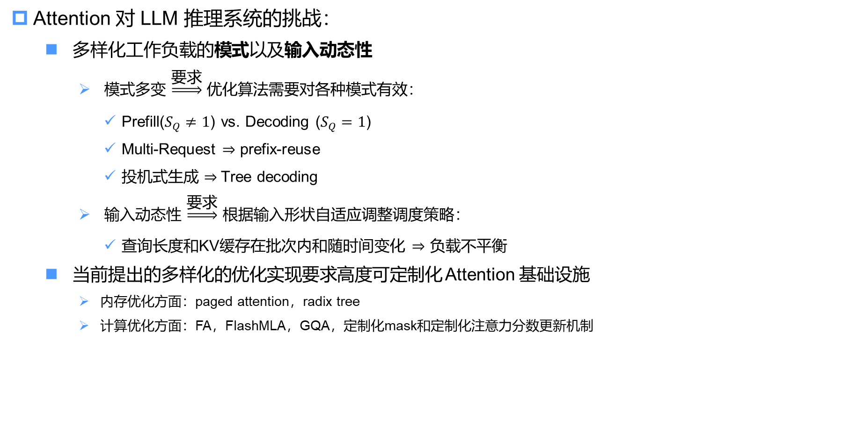
Background
Attention 对 LLM 推理系统的挑战：
  多样化工作负载的模式以及输入动态性
    模式多变 $\underset{⇒}{要求}$ 优化算法需要对各种模式有效：
      Prefill($S_{Q}≠1$) vs. Decoding ($S_{Q}=1$)
      Multi-Request $⇒$ prefix-reuse
      投机式生成 $⇒$Tree decoding
    输入动态性 $\underset{⇒}{要求}$ 根据输入形状自适应调整调度策略：
      查询长度和KV缓存在批次内和随时间变化 $⇒$ 负载不平衡
  当前提出的多样化的优化实现要求高度可定制化 Attention 基础设施
    内存优化方面：paged attention，radix tree
    计算优化方面：FA，FlashMLA，GQA，定制化mask和定制化注意力分数更新机制

Slide 3
Design Key Idea
现有工作都是针对上述挑战的某个子集开展的
FlashInfer ： 为动态性、各种模式以及适配各种优化的 Attention 实现代码生成
  块稀疏格式来应对KV-Cache存储的异构性
    作为各种KV-Cache配置的统一数据结构
    允许通过可调整的块大小实现细粒度稀疏性，如向量级稀疏性
    这种方法统一了多样化的KV-Cache模式，并提高了内存访问效率。
  提供了一个可定制的注意力模板，支持不同的注意力变体
    提供了一个可定制的编程接口，用户可以实现自己的注意力变体
    FlashInfer使用即时（JIT）编译将这些变体转换为高度优化的块稀疏实现，确保快速适应不同的注意力配置。
  采用动态负载平衡调度框架，有效处理输入动态性
    将编译时的Tile大小选择与运行时调度分离，提供轻量级API，自适应地管理推理过程中KV-Cache长度变化的调度
    保持与CUDAGraph的兼容性。

Slide 4
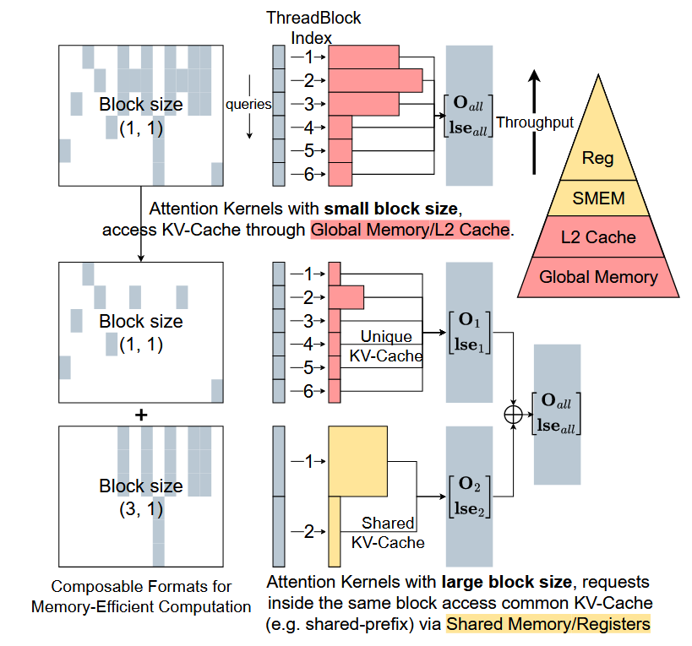
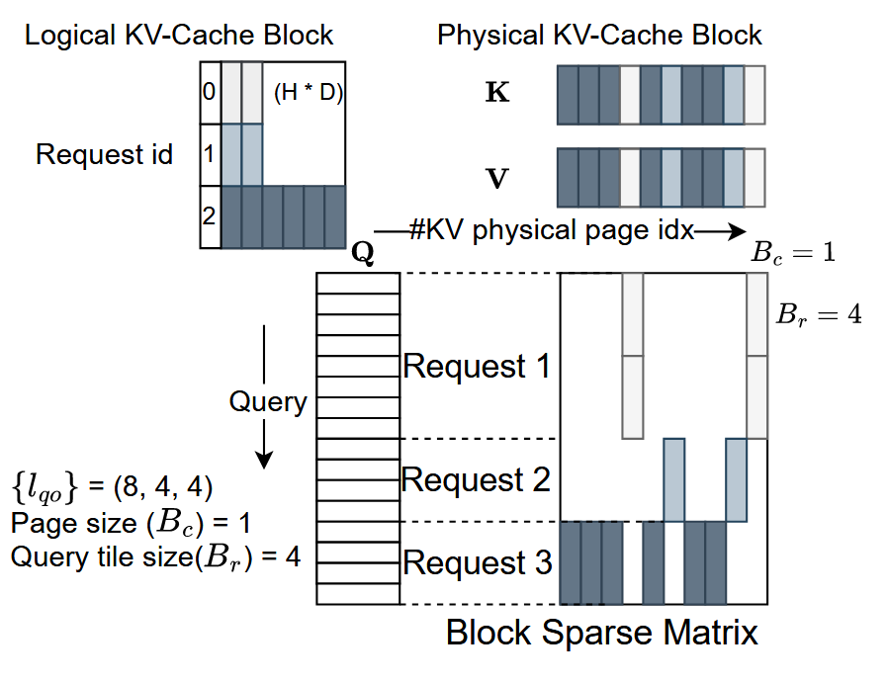
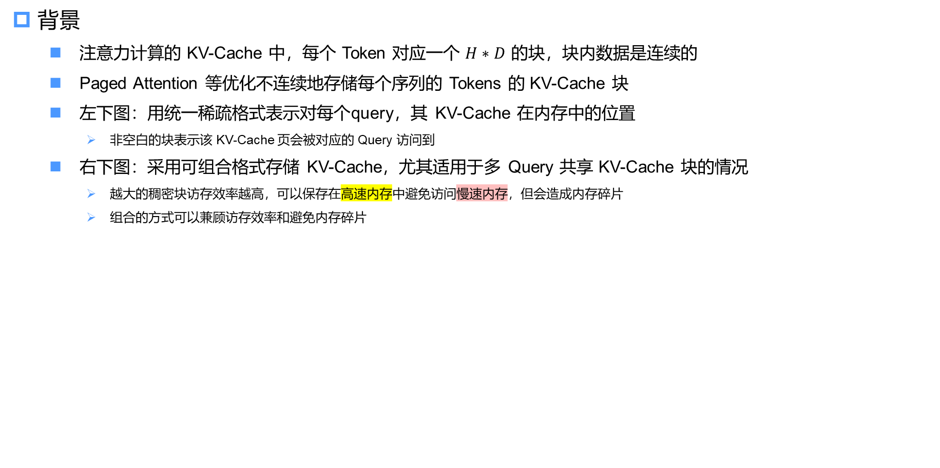
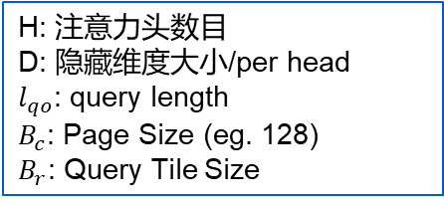
KV-Cache的存储格式：块稀疏（Block Sparse-Row, BSR）
背景
  注意力计算的 KV-Cache 中，每个 Token 对应一个 $H∗D$ 的块，块内数据是连续的
  Paged Attention 等优化不连续地存储每个序列的 Tokens 的 KV-Cache 块
  左下图：用统一稀疏格式表示对每个query，其 KV-Cache 在内存中的位置
    非空白的块表示该 KV-Cache 页会被对应的 Query 访问到
  右下图：采用可组合格式存储 KV-Cache，尤其适用于多 Query 共享 KV-Cache 块的情况
    越大的稠密块访存效率越高，可以保存在高速内存中避免访问慢速内存，但会造成内存碎片
    组合的方式可以兼顾访存效率和避免内存碎片
H: 注意力头数目
D: 隐藏维度大小/per head
$l_{qo}$: query length
$B_{c}$: Page Size (eg. 128)
$B_{r}$: Query Tile Size

Slide 5
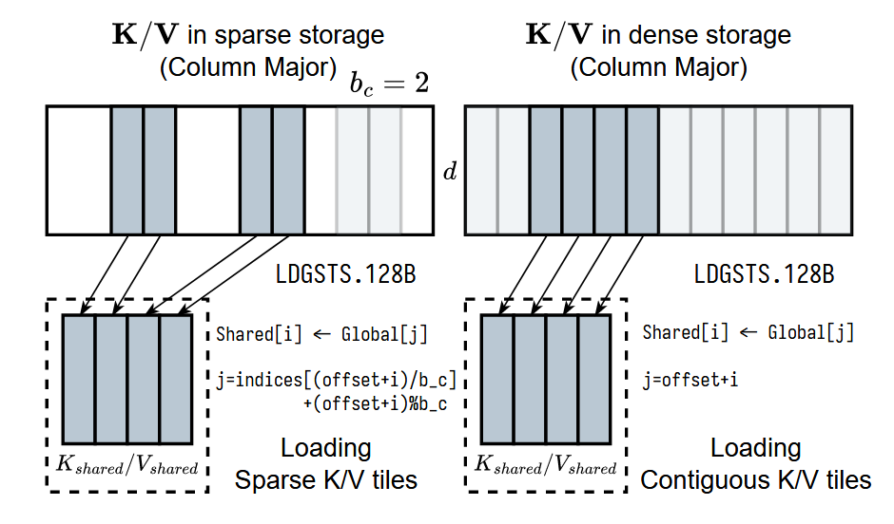
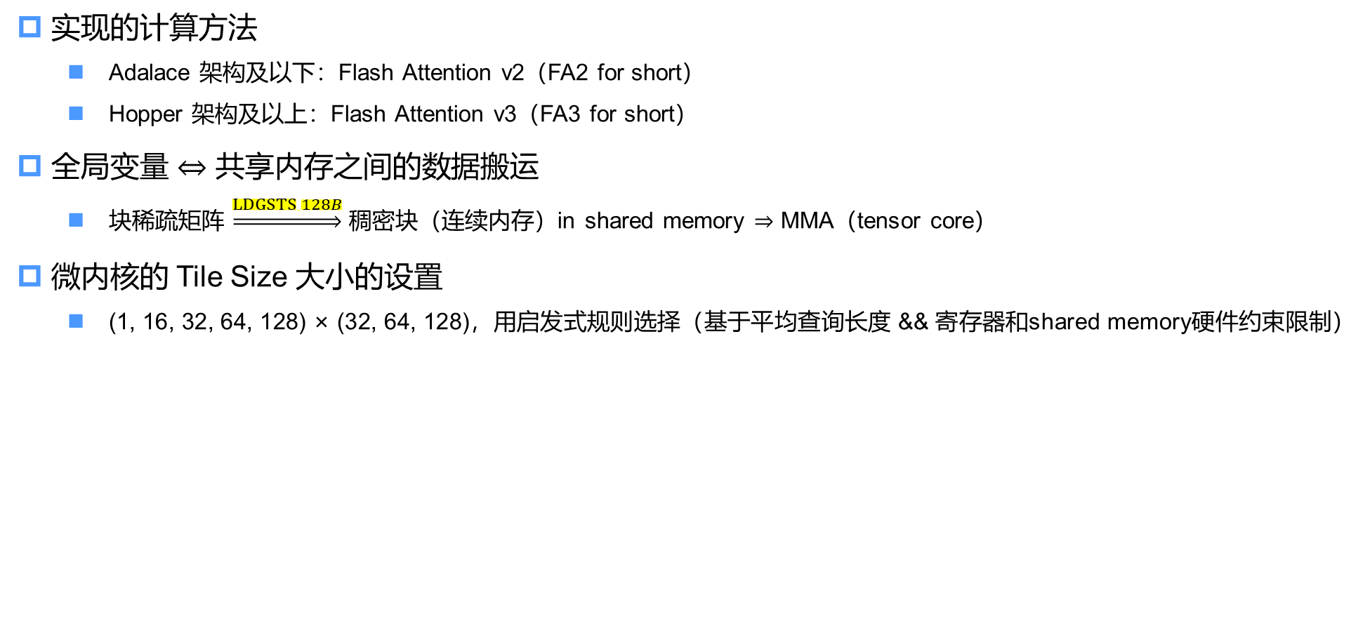
计算抽象——Part 1
实现的计算方法
  Adalace 架构及以下：Flash Attention v2（FA2 for short）
  Hopper 架构及以上：Flash Attention v3（FA3 for short）
全局变量 $⇔$ 共享内存之间的数据搬运
  块稀疏矩阵 $\underset{⇒}{LDGSTS 128B}$ 稠密块（连续内存）in shared memory $⇒$ MMA（tensor core）
微内核的 Tile Size 大小的设置
  (1, 16, 32, 64, 128) × (32, 64, 128)，用启发式规则选择（基于平均查询长度 && 寄存器和shared memory硬件约束限制）
数据搬运策略说明
使用 LDGSTS 128B 是考虑到 D（head dimension） 大小一般为 128 或 256；
Hopper TMA 不支持非仿射变换模式，在不连续的 KV Cache 管理策略下不启用
索引变换
稀疏：采用BSR矩阵的索引数组计算内存中地址
密集：使用行索引仿射变换
数据搬运策略说明
KV-Cache 最后一个维度保持连续，大小通常为128或256，可以合并内存访问
使用128B宽度的异步复制指令LDGSTS来最大化内存带宽
Hopper TMA 不支持非仿射变换模式，在不连续的 KV Cache 管理策略下不启用

Slide 6
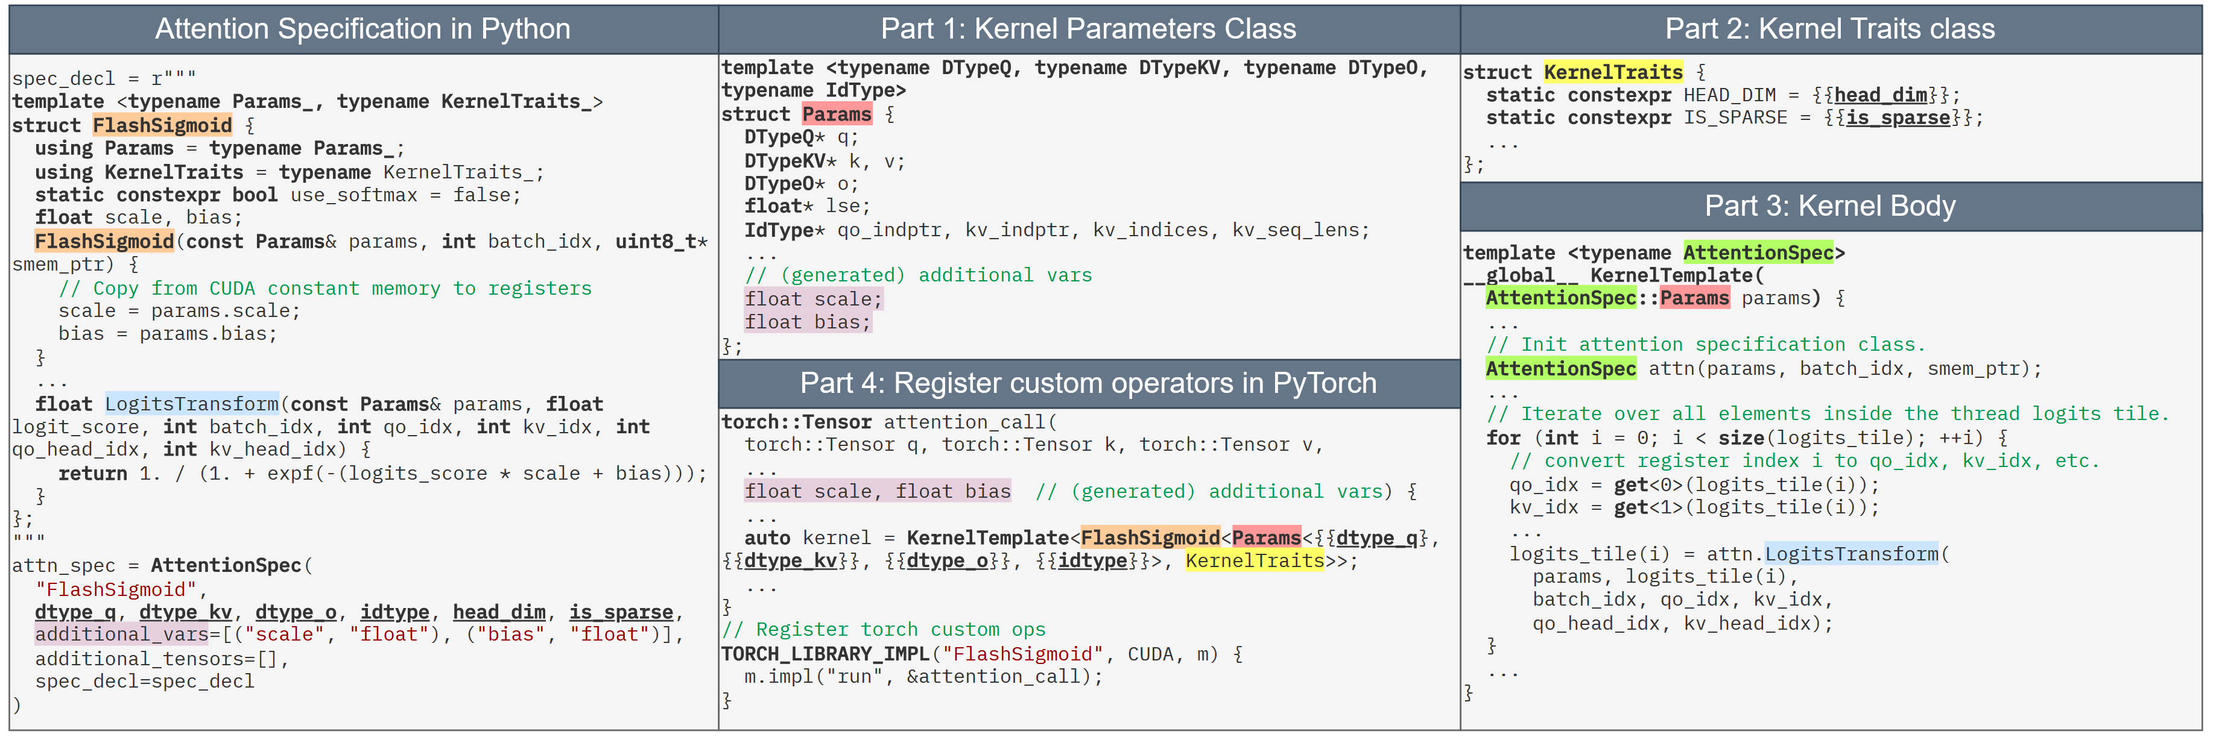
计算抽象——Part 2
实现的计算方法
  Adalace 架构及以下：Flash Attention v2（FA2 for short）
  Hopper 架构及以上：Flash Attention v3（FA3 for short）
支持各种注意力变体的 JIT 编译
  最大公共集合基于模板生成（骨架），提供接口描述可变部分
  接受一段CUDA代码来定义配置函数，允许用户使用高级PTX指令或自己的库
  JIT编译器通过将变体类和其他信息插入模板来生成CUDA代码
各种变体对应的配置函数
Query/Key/Value_Transform: 在注意力计算前作用到QKV张量，适用于融合前置Norm、RoPE以及MLA的潜在投影
OutputTransform：作用到注意力计算的输出张量上，融合后计算
LogitsTransform, LogitsMask：类似于 Flex Attention，实现各种作用在score和mask上的变体

Slide 7
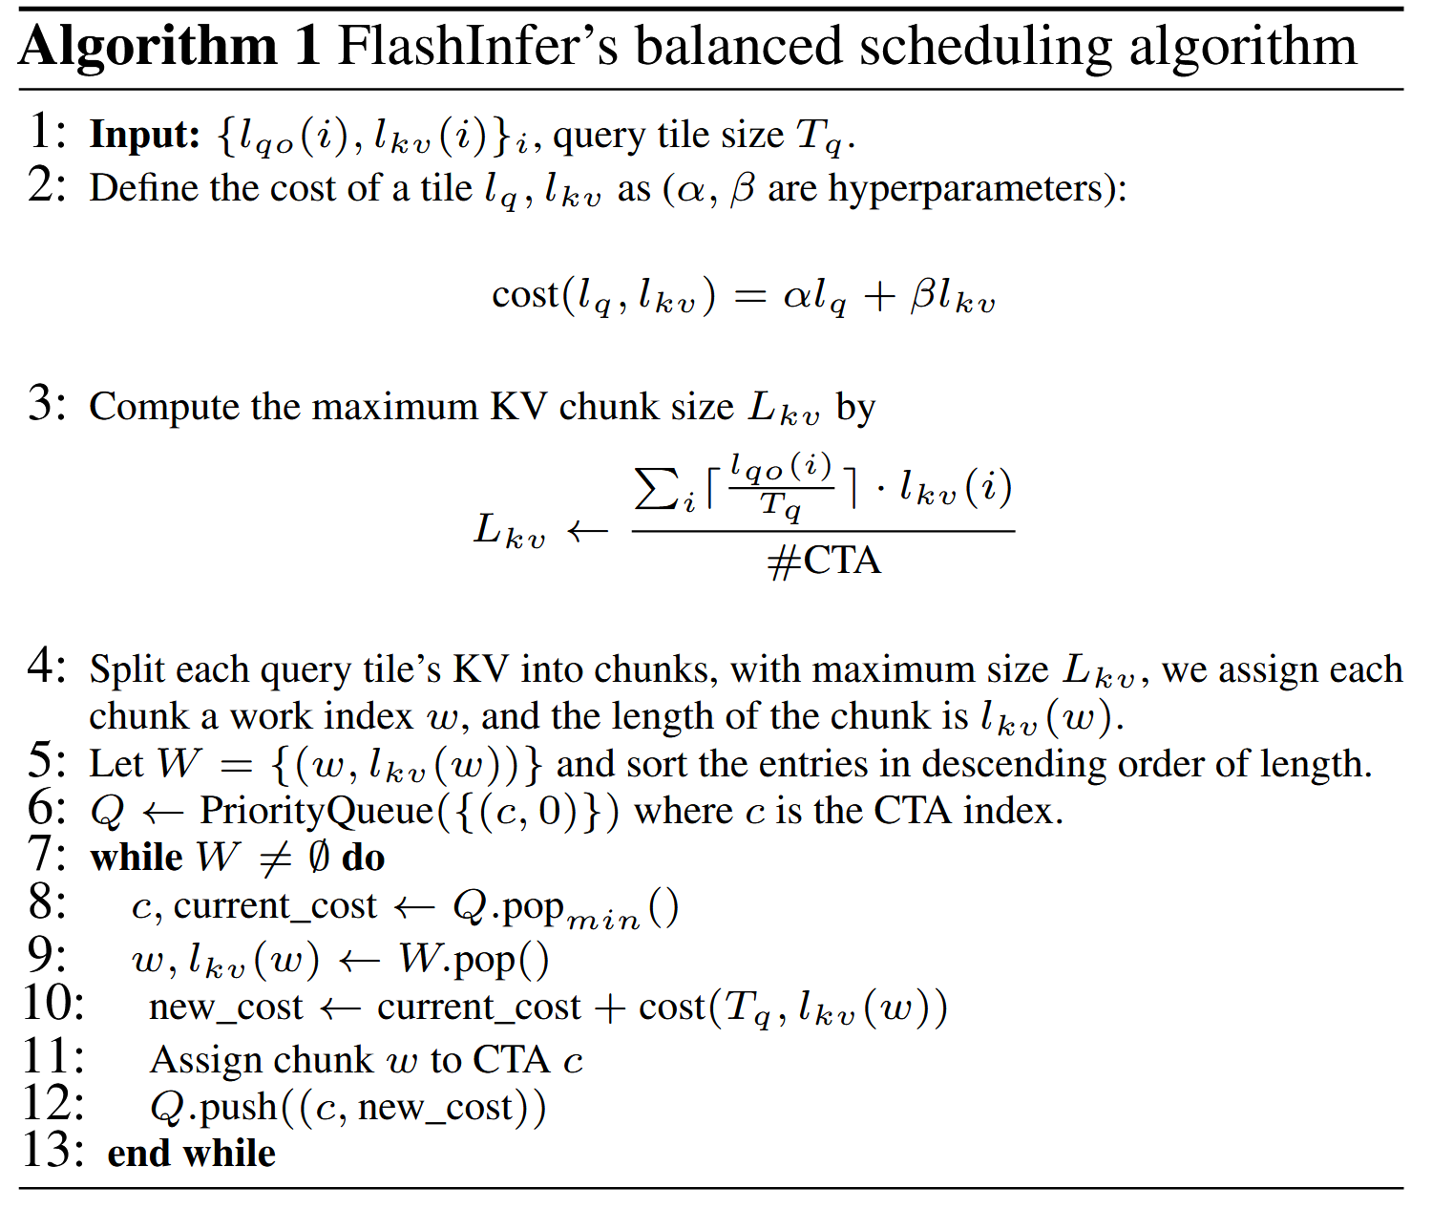

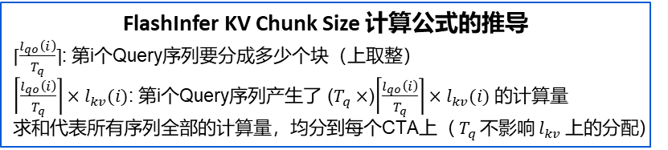
运行时感知动态性的调度 —— Part 1
目标：根据 Query 和 Key-Value 的维度大小，低开销产生工作负载与 CTA 的映射
代价函数：用于估计指派给一个CTA的工作多久做完
KV 切分尺寸：每个CTA需要计算$L_{kv}$大小
FlashInfer KV Chunk Size 计算公式的推导
$⌈\frac{l_{qo}\left(i\right)}{T_{q}}⌉$: 第i个Query序列要分成多少个块（上取整）
$\left\lceil \frac{l_{qo}\left(i\right)}{T_{q}}\right\rceil ×l_{kv}(i)$: 第i个Query序列产生了 ($T_{q}×$)$\left\lceil \frac{l_{qo}\left(i\right)}{T_{q}}\right\rceil ×l_{kv}(i)$ 的计算量
求和代表所有序列全部的计算量，均分到每个CTA上（$T_{q}$不影响$l_{kv}$上的分配）
初始化调度过程，拆分batch内所有的任务，统一编号
执行调度过程，从队列中取出当前负载最轻的CTA c，将当前负载最大的任务指派给c，并计算总代价

Slide 8
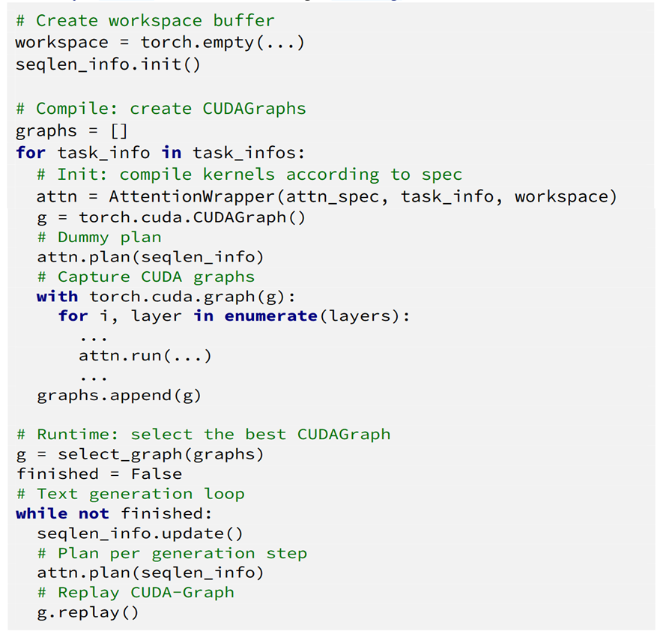
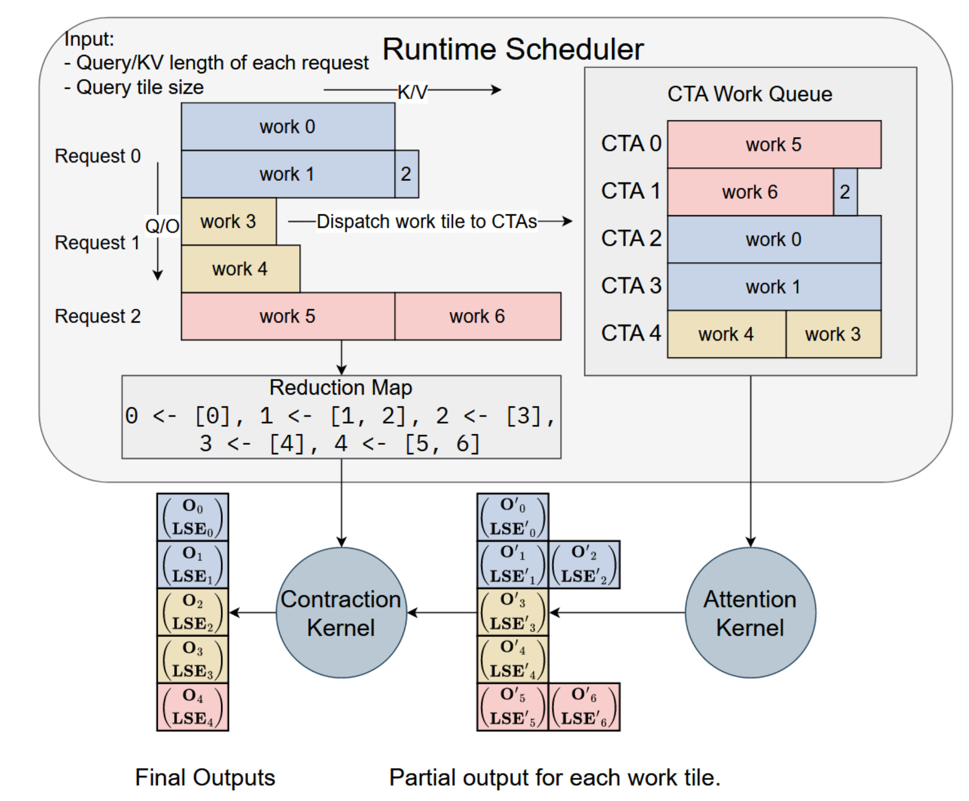
运行时感知动态性的调度 —— Part 2
运行时调度示意图
  确定性归约，持久化内核 （避免kernel launch）
  CPU Plan 可以跨层复用，分摊调度开销
  兼容CUDA Graph
    持久化内核，grid大小固定，静态固定的工作缓冲区配置
编程接口
  满足现有的LLM服务框架接口，无缝对接
  运行时可以选择最优cuda graph（根据平均长度和 KV-Cache 可组合格式配置）
Store on Workspace

Slide 9
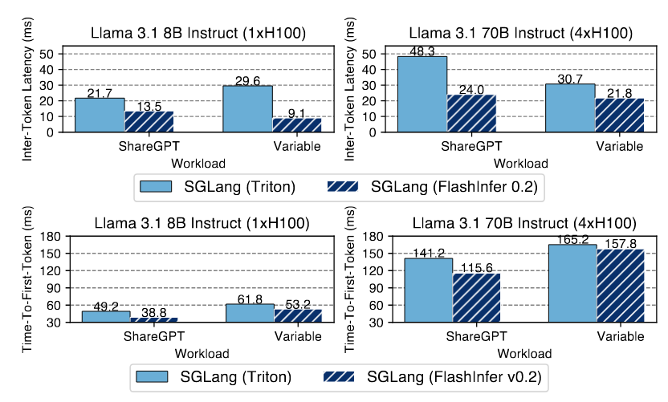
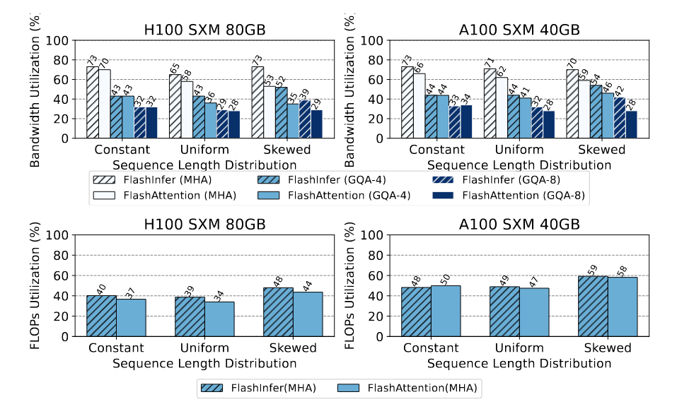
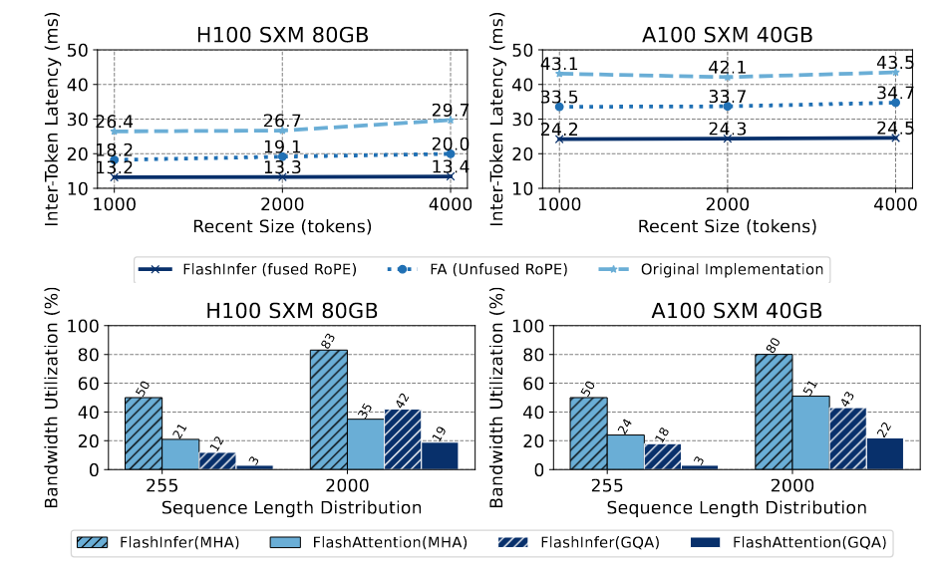
实验 —— Part 1
左下：端到端LLM推理性能
  SGLang (Triton) vs. SGLang (FlashInfer v0.2)，Latency 取中位数 （加速 29%-69%）
中下：动态输入下的核函数性能（上方 for Decoding ，下方 for Prefill）
  Batch Size：16，测试不同分布，prefill 采用 causal mask；性能收益来源：更加灵活可变的 Tile Size
  Non-Hopper 架构优化效果更明显（A100）
右下：长上下文推理（基于StreamingLLM，上方是推理时延，下方是带宽利用率）
  FlashAttention + unfused RoPE； FlashInfer 20行代码实现融合

Slide 10
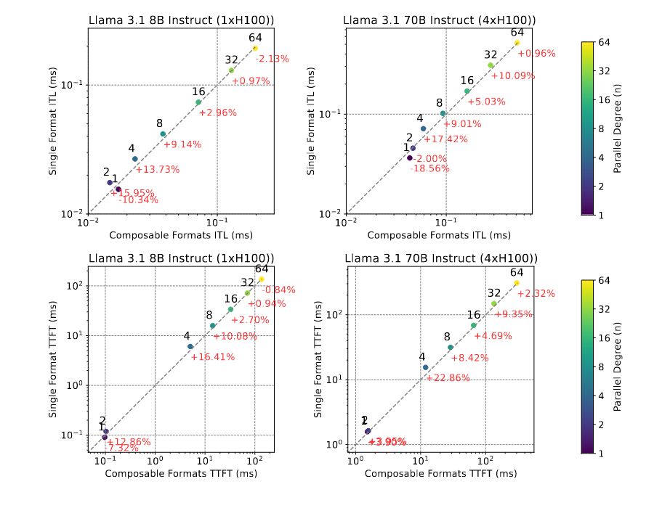
实验 —— Part 2
可组合格式对并行解码的性能影响
  实验设置
    request rate： 16
    parallel tokens：{1,2,4,8,16,32,64}
    y轴是单一BSR存储格式的性能
    x轴是可组合BSR存储格式对应的性能
  并行度太小（=1）：
    难以通过稠密子块获得收益
  并行度太大(>32)：
    Attention 计算不再占主导

Slide 11
启发、总结
总结
  从辅助各种注意力变体开发的角度，提出了一套新的编译框架
  对动态负载支持很好，对并行生成有进一步的优化（可组合格式）
启发
  早期优化通常是 case-by-case 的，出来一批相关工作后，要及时总结通用的优化模式，尝试编译器、半自动的方法
  系统优化的工作，决不能闭门造车
    本文聚合了大量的相关工作，打造出一套公共优化子集
    特定场景优化很容易被质疑价值
讨论
  系统提示词的 KV-Cache 跨请求复用（系统提示词是否都是前缀？）

